Slide 1
Ασθενής με λευκοκυττάρωση
Προσέγγιση ασθενούς
Αλέξανδρος Σπυριδωνίδης
Καθηγητής
Διευθυντής Μονάδος Μεταμόσχευσης Μυελού Οστών
Ινστιτούτου Κυτταρικών Θεραπειών και Κέντρου Δοτών ΚΕΔΜΟΠ

Slide 2
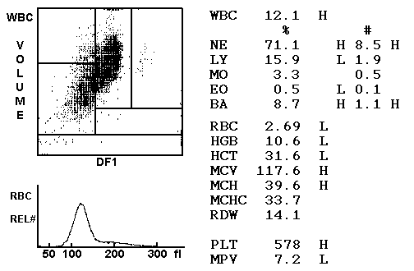
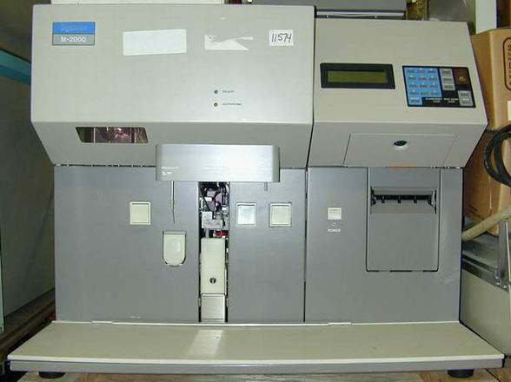
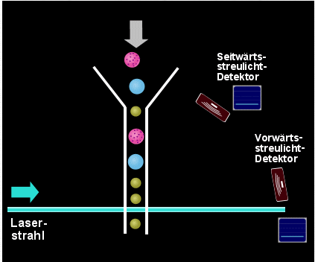
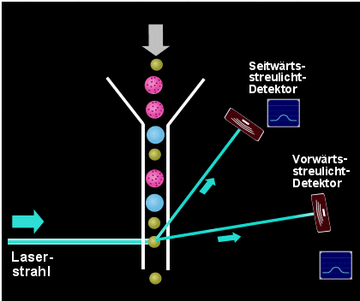
Ιστορικό
Ανδρας 51 ετών εμφανίζει καταβολή, αδυναμία, ανορεξία, και ουλορραγίες από 10ημέρου.
Στον Γ.Α. διαπιστώνεται, αναιμία, λευκοκυττάρωση και θρομβοπενία.
53.000
55%
7.5
7.000

Slide 3
Ιστορικό
Γυναίκα 42 ετών παρουσιάζει ταχυκαρδία, εφιδρώσεις και αίσθημα βάρους στο αριστερό υποχόνδριο από εξαμήνου. Διαπιστώνεται σημαντική σπληνομεγαλία και λευκοκυττάρωση.
Στον Γ.Α. διαπιστώνεται, αναιμία και λευκοκυττάρωση.
25.000

Slide 4
Ορισμός λεκοκυττάρωσης
Αύξηση του αριθμού των λευκών στο περιφερικό αίμα
Αύξηση του αριθμού φυσιολογικών υποπληθυσμών του περιφερικού αίματος.
Ουδετεροφιλία
Λεμφοκυττάρωση
Μονοκυττάρωση
Ηωσινοφιλία
Βασεοφιλία
Παρουσία παθολογικών λευκοκυττάρων στο περιφερικό αίμα
Mείωση φυσιολογικών κυτταρικών σειρών (αναιμία, θρομβοπενία, ουδετεροπενία)

Slide 5
Ουδετεροφιλία ουδετερόφιλα> 7.5x10³/μL
Βακτηριακές λοιμώξεις
Φλεγμονώδη νοσήματα
Πχ νόσοι κολλαγόνου, ν. Crohn
Τραύμα
Χειρουργικές επεμβάσεις
Εγκαύματα
Αιμορραγία, αιμόλυση
Διαβητική κετοξέωση
Νεοπλάσματα
Μυελουπερπλαστικές νόσοι
Κύηση
Φάρμακα (κορτιζόνη, λίθιο)
Περαιτέρω διερεύνηση
Κλινική εικόνα

Slide 6
ηωσινοφιλία ηωσινοφιλία>0.4 x10³/μL
Αλλεργικές νόσοι
Παρασιτική νόσος
Δερματική νόσος
Φαρμακευτική ευαισθησία
Νόσος συνδετικού ιστού
Αιματολογική κακοήθεια (λέμφωμα Hodgkin’s)
Υπερηωσινόφιλικο συνδρομο (μυελουπερπλαστικο νοσημα)
Ηωσινοφιλική λευχαιμία
Περαιτέρω διερεύνηση
Κλινική εικόνα

Slide 7
Λεμφοκυττάρωση >4.000/μl
Ίωσεις
CMV, EBV, κοκκύτης, HIV
φυματίωση
Νεοπλάσματα λεμφικού ιστού
Χρόνια λεμφοκυτταρική λευχαιμία
Επίχρισμα περιφερικού αίματος
Ανοσοφαινότυπος περιφερικούς αίματος

Slide 8
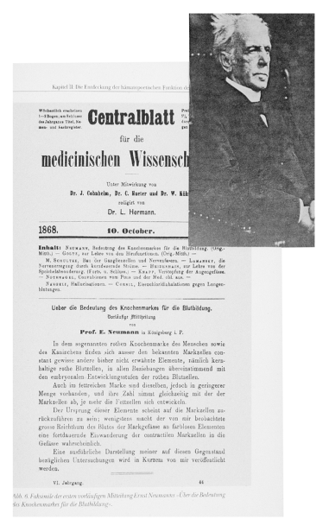
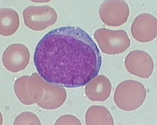
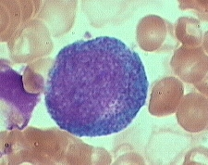
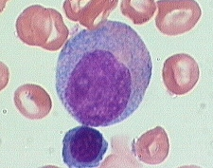
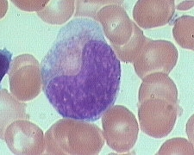
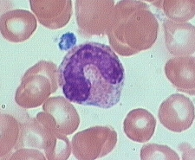
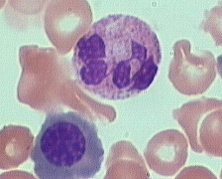
Αιμοποίηση
1868
Μυελός:
τόπος παραγωγής
αίματος
Μυελός
ΠΕΡ.
ΑΙΜΑ
myeloblast
promyelocyte
myelocyte
metamyelocyte
band
neutrophil
MATURATION

Slide 9
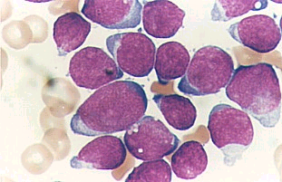
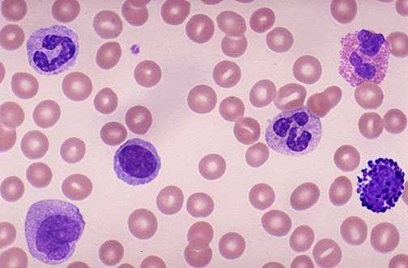
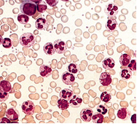
Διαφοροδιάγνωση λευκοκυττάρωσης και κυτταροπενίας. ΠΑΘΟΛΟΓΙΚΑ ΚΥΤΤΑΡΑ?
Οξεία Λευχαιμία
"Φυσιολογικό" αιμα
Βλάστες
"ώριμα κύτταρα"

Slide 10
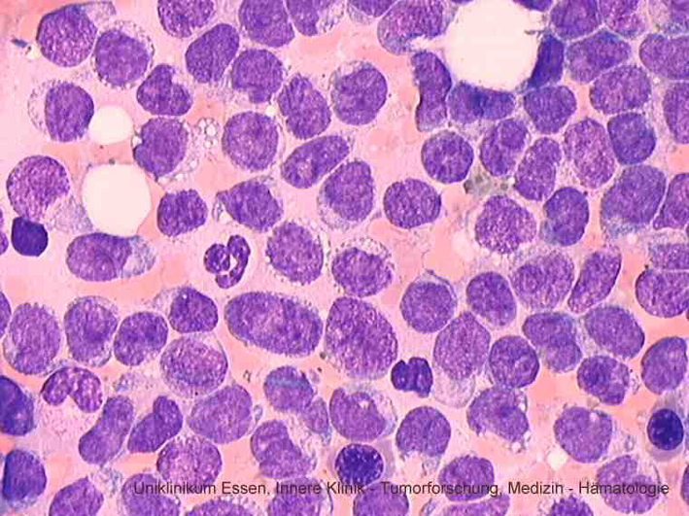
Εξέταση μυελού
Φυσιολογικός Μυελός
Οξεία Λευχαιμία
ΒΛΑΣΤΕΣ < 5%
ΒΛΑΣΤΕΣ > 20%

Slide 11
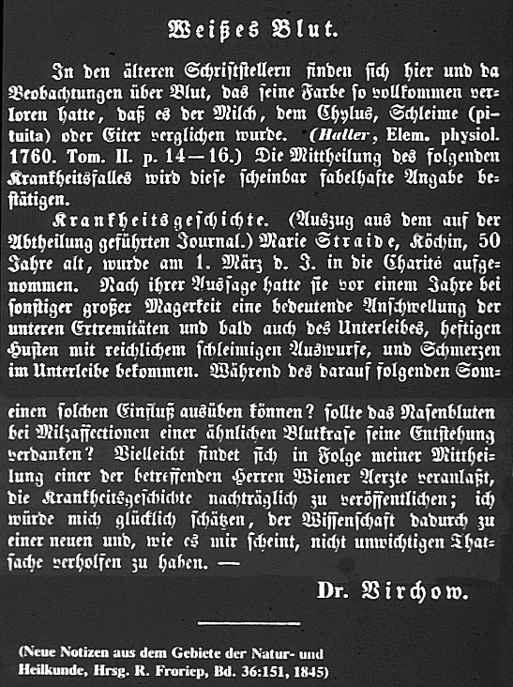
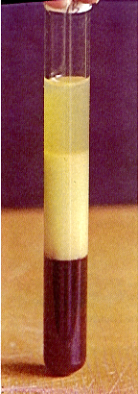
Διάγνωση Λευχαιμίας
Βλάστες στον μυελό > 20%

Slide 12
Λευχαιμία
Οξεία ή χρόνια λευχαιμία ?

Slide 13
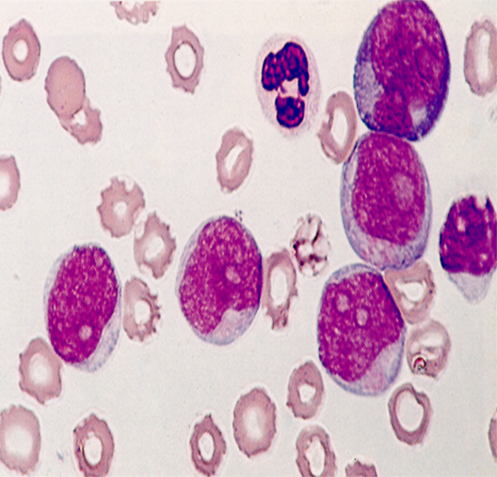
Οξεία ή χρόνια λευχαιμία ?
Διαφοροποίηση
Οξεια Μ.Λ.
Πολλαπλασιασμός
πολλαπλ. βλαστών
Χρόνια Μ.Λ.
Αποπτωση
Μυελός
Αιμα
αναστολη
απόπτωσης\
Μυελός
Αιμα

Slide 14
Οξεία ή χρόνια λευχαιμία ?
οξεία λευχαιμία
χρόνια μυελογενής λευχαιμία
φυσιολογικό
"Μονοτονη εικονα"
"πολυχρωμη εικονα"
myeloblast
promyelocyte
myelocyte
metamyelocyte
band
neutrophil

Slide 15
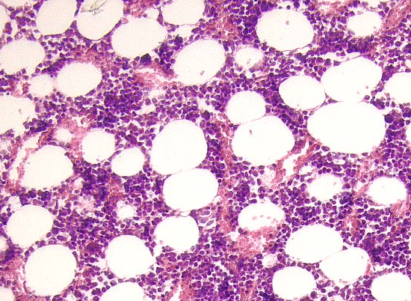
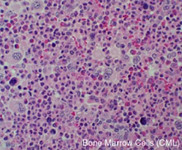
Εξέταση μυελού
Φυσιολογικός Μυελός
Χρόνια Μυελογ. Λευχαιμία
Οξεία Λευχαιμία
ΒΛΑΣΤΕΣ < 5%
κυτταροβρίθεια 50%
ΒΛΑΣΤΕΣ < 5%
κυτταροβρίθεια >80%
ΒΛΑΣΤΕΣ > 20%

